Slide 1

HACHIKO STORE
Plataforma Inteligente de Gestión Empresarial para PyMEs Importadoras
Integrantes del Equipo Christ Louidor · Vicente Donoso · Nelson Zarate
Institución & Sede Duoc UC · Plaza Norte
Fecha Agosto 2026

Slide 2

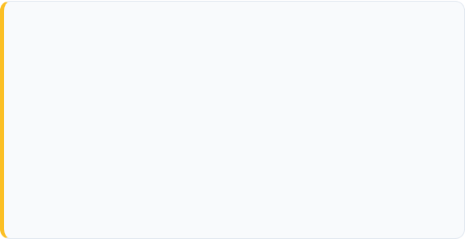
Resumen Ejecutivo & Contexto
Desafíos de la PyME
Solución Hachiko Store
▪
Comercialización de Nicho: Importación e e-commerce de productos coreanos (snacks, skincare, k-pop).
▪
E-Commerce Full-Stack: Next.js 16 con arquitectura de renderizado híbrido y PostgreSQL serverless.
▪
Control en Tiempo Real: Riesgo constante de sobreventa y falta de previsión de stock importado.
▪
Inteligencia de Negocios: Plano analítico separado operando con metodología CRISP-DM.
▪
Cumplimiento Normativo Exigente: Requerimientos de la Ley 21.719 de datos personales y normativa SII.
▪
Seguridad por Diseño: Cifrado de datos personales, 2FA TOTP y bitácoras inmutables auditoras.

Slide 3


Arquitectura en Dos Planos
Plano Operacional (OLTP)
Plano Analítico & ML
▪
Next.js 16 + App Router: Renderizado híbrido (SSR/ISR) para rendimiento optimizado y SEO.
▪
Aislamiento de Cargas: Entorno Python independiente sin sobrecargar el servidor de ventas.
▪
PostgreSQL (Neon) + Prisma 6.x: Esquema relacional estricto y pool de conexiones serverless.
▪
Procesamiento Batch (Cron): Pipelines MLOps ejecutados programadamente en GitHub Actions.
▪
Transaccionalidad Serializable: Aislamiento ACID en compras para prevenir colisiones de stock.
▪
Modelos CRISP-DM: Predicción de demanda, segmentación RFM y scoring de riesgo de fraude.
▪
Tienda Pública & Backoffice: Interfaz reactiva para clientes e inventario en tiempo real.
▪
Despliegue Asíncrono: Exportación de artefactos analíticos consumidos por la interfaz gerencial.

Slide 4
Stack Tecnológico Seleccionado
Capa del Sistema | Tecnología Adoptada | Propósito y Ventaja Clave
Framework Frontend / Backend | Next.js 16 (App Router) + TypeScript | Server Actions, RSC y renderizado optimizado para velocidad.
Base de Datos & ORM | PostgreSQL (Neon) + Prisma 6.x | Esquema relacional estricto con soporte serverless y transacciones.
Autenticación & Seguridad | Argon2id + JWT + TOTP (jose / iron-session) | Cifrado de alto costo computacional y segundo factor obligatorio.
Pasarelas de Pago | Webpay Plus SDK + MercadoPago SDK v2 | Confirmación server-side idempotente y cumplimiento tributario.
Machine Learning & MLOps | Python 3.12 + Scikit-Learn + GitHub Actions | Modelado predictivo ejecutado en cron batch sin costo en Vercel.

Slide 5

Ciberseguridad & Leyes
Ley 21.719 (Datos Personales): Consentimiento granular, minimización de PII y cifrado AES-256-GCM para derechos ARCOP.
Ley 21.459 & Ley 21.663: Tipificación de delitos informáticos, monitoreo de amenazas y bitácora SHA-256 encadenada.
Seguridad OWASP: Autenticación Argon2id, RBAC sin superusuario, rate-limiting y política CSP estricta.

Slide 6
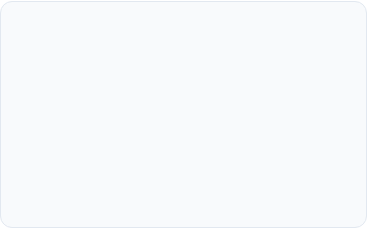





Gestión Operacional Robusta
Reservas TTL (15 Min)
Ledgers Inmutables
Webhooks Idempotentes
Bloqueo temporal de productos durante el checkout que garantiza cero sobreventas y previene race-conditions.
Historial inalterable de variaciones de stock y cambios de precio para análisis de elasticidad y auditoría.
Validación de firmas cryptográficas server-side para transacciones con Transbank y MercadoPago.

Slide 7
Subsistema de Inteligencia (ML)
Forecast de Demanda
Segmentación RFM
Detección de Fraude
Modelo Ridge Regression: Estimación de ventas considerando la estacionalidad de productos coreanos para reabastecimiento eficiente.
Clustering KMeans: Agrupación de clientes según Recencia, Frecuencia y Valor Monetario para estrategias de fidelización.
Isolation Forest: Identificación en tiempo real de anomalías transaccionales e intentos no autorizados de Account Takeover.

Slide 8

Capacidad del Panel de Inteligencia
~9,000 Pedidos Sintéticos: Generación de dataset realista para validación de algoritmos ML y rendimiento de DB.
10
IA Responsable: El modelo realiza sugerencias analíticas pero la decisión final la toma el equipo humano.
Vistas Analíticas Interactivas
Cero Latencia en Ventas: Proceso de entrenamiento fuera del servidor web principal (GitHub Actions Cron).

Slide 9





Carta Gantt & Planificación del Proyecto
Fase / Módulo del Proyecto
Fase 1: Fundación S1 - S4
Fase 2: Core E-Commerce S5 - S8
Fase 3: Inteligencia & BI S9 - S14
Fase 4: Cierre & QA S15 - S18
1. Infraestructura & Auth
Esquema Prisma, Neon PostgreSQL, Argon2id & 2FA TOTP
2. E-Commerce & Pagos
Catálogo, Carrito Zustand, Webpay/MercadoPago & Stock TTL
3. Pipeline ML & Dashboard BI
Modelos CRISP-DM, Ridge, KMeans & 10 Vistas Analíticas
4. Auditoría, Pruebas & Deploy
Ley 21.719 ARCOP, Tests E2E Playwright & Vercel Deploy
Fundación Base
Módulo Operacional
Inteligencia de Negocios
Cumplimiento & Despliegue

Slide 10
Roles & Responsabilidades del Equipo
Integrante | Rol en el Proyecto | Foco Técnico & Entregables Clave
Christ Louidor | Líder Técnico / Full-Stack Developer | Arquitectura Next.js 16, Prisma ORM, pasarelas Transbank/MercadoPago y despliegue Vercel.
Vicente Donoso | Data Scientist / ML Engineer | Pipeline CRISP-DM, modelos predictivos (Ridge, Isolation Forest, RFM) y 10 vistas del panel.
Nelson Zarate | Security & Compliance Lead | Autenticación Argon2id, 2FA, cifrado AES-256, AuditLog SHA-256 y cumplimiento normativo chileno.

Slide 11
Factibilidad del Proyecto APT
Factibilidad Tecnológica: Stack maduro con SDKs oficiales para pasarelas de pago y soporte serverless.
Factibilidad Operativa: MLOps batch en GitHub Actions libera recursos web y garantiza alta disponibilidad.
Factibilidad Legal: Implementación desde el diseño de las Leyes 21.719, 21.459, 21.663, 19.496 y exigencias SII.
Trazabilidad y Calidad: Cobertura de pruebas unitarias (Vitest), e2e (Playwright) y análisis de código estático (CodeQL).

Slide 12

¿Preguntas & Comentarios?
HACHIKO STORE · Plataforma Inteligente de Gestión Empresarial
Gracias por su atención | Capstone Fase 1 - Duoc UC Plaza Norte

